Slide 1
大规模信息系统构建技术导论 项目展示
组长：杨特
组员：李昊
2022.05.24

Slide 2
成员姓名 | 学号 | 分工
杨特 | 3190105709 | Master, region, Zookeeper结构搭建与集群配置，interpreter, API
李昊 | 3180105079 | Client， index_manager, buffer_manager, record_manager

Slide 3
Content
Part 1：项目概况
Part 2：总体设计
Part 3：详细设计
Part 4：测试与运行
Part 5：问答

Slide 4
Part 1 项目概况

Slide 5
项目概况
本次我们开发的是一个基于Zookeeper的分布式MiniSQL系统。
我们选择在单机上模拟集群环境，使用Python语言进行开发，并用Kazoo库调用ZookeeperAPI接口
下面是我们的系统环境配置：
操作系统 | windows10
开发工具 | Pycharm
编程语言 | python 3.9

Slide 6
Part 2 总体设计

Slide 7
总体架构设计
系统整体分为几个模块：客户端、Zookeeper集群、MiniSQL集群、master、region。
客户端功能：
1. 接收用户命令行或者文件输入的sql语句。
2. 根据副本和负载均衡的相关配置，得出该sql语句对应的MiniSQL服务器。
3. 将该指令同步到zookeeper的对应服务器结点上。
Zookeeper集群功能:
暂时储存还未返回处理结果的sql语句
储存MiniSQL服务器的相关统计信息
储存数据库的表位置信息

Slide 8
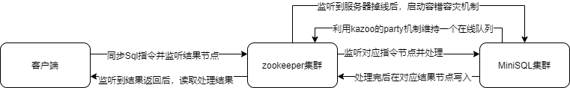
总体架构设计
MiniSQL集群功能：
1. 单机MiniSQL的所有功能
2. 监听Zookeeper中本服务器的指令结点，读取、处理并返回结果到指令相应的result子结点上。
3. 通过Zookeeper监听在线MiniSQL情况，如果有跟本机相关的副本服务器下线，自动创建新副本。

Slide 9
总体架构设计
master功能：
1. 主从复制
2. 容错容灾
region功能：
连接主服务器，执行数据库操作指令

Slide 10
Part 3 详细设计

Slide 11
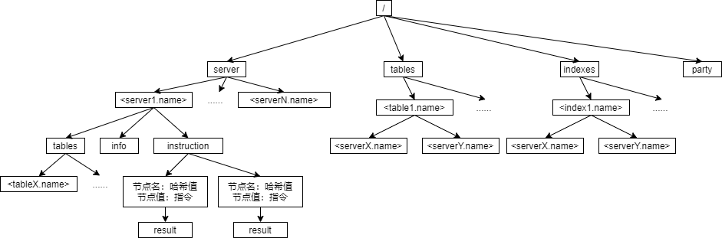
Zookeeper节点结构
Zookeeper结点分为四个部分：server，tables, indexes和party
1.Server部分储存每个服务器的相关信息并负责指令的传递
2.Tables储存每个表的储存位置，用于查找对应的服务器
3.Indexes储存每个索引的位置。主要是由于drop index命令只指定index的name，需要能够查找对应服务器。
4.Party维护一个服务器在线列表，用于容错容灾。

Slide 12
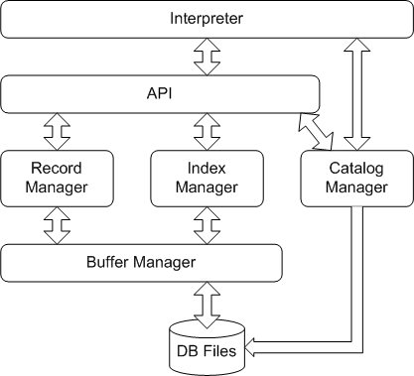
MiniSQL架构

Slide 13
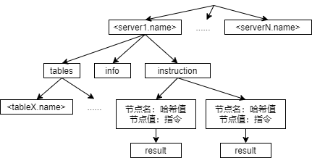
命令处理
命令处理流程：
Create table命令。读取zookeeper中各个服务器info结点下的统计信息，选取存储数据较少的两个服务器，在对应instruction结点下生成指令结点。Minisql程序处理完后，会将结果写入指令结点下的result结点，并且会在服务器下的tables结点和根目录下的tables结点创建该table结点，还会在info下更新相关统计信息。

Slide 14
命令处理
2. drop table / create index / insert / delete 语句。这四类指令会查找储存对应表的服务器，然后将指令同时写入这些服务器的对应结点中。结果返回和信息同步和create table类似。
3. select 语句。select指令会从储存对应表的服务器中随机选取一台写入指令，实现简单的负载平衡。
4. drop index语句。由于此指令只提供了index的name，需要从根目录下的indexes查找对应的服务器。
5. exec file语句。读取文件中sql指令，具体执行和上面同理。

Slide 15
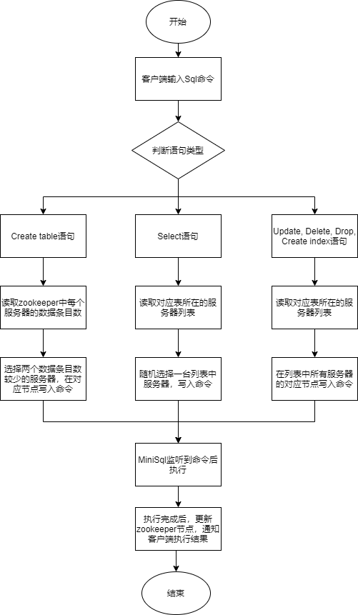
命令处理流程

Slide 16
副本管理
1. 创建新表时，选择两台数据较少的服务器作为目标服务器。
2. 除select外的指令，都会同时写入两台目标服务器，保证副本的同步
3. 如果有一台服务器下线，容错容灾模块会进行处理，对数据表进行复制备份，保证表一定存在两个副本。

Slide 17
负载均衡
负载均衡主要跟两个指令相关：create table 和 select指令
1.创建新表时，从zookeeper节点读取服务器的数据量信息，选择两台数据较少的服务器作为目标服务器。
2. Select指令随机选取目标服务器交互，减少服务器读取压力。

Slide 18
容错容灾
通过kazoo的party模块，在/party下维护一个服务器在线列表。
服务器启动时，会在/party下创建一个子结点。服务器正常终止或者意外结束时，都会删除这个子结点。
所有服务器都会监听/party下的子结点。
当监听到有子结点被删除，剩余服务器会查看是否有储存在本服务器上的表的副本丢失（通过服务器下的tables结点和根目录下的tables比较得出）。如果有副本丢失，minisql程序会选择一个新的服务器，将表通过指令的方式（insert指令是生成的，create table和index相关指令存储下服务器的tables结点下）复制过去。

Slide 19
Part 4 测试与运行

Slide 20
Part 5 问答

Slide 21
The End

